Slide 1
Estimativas de Projeto DuDente
Uma análise sobre a métrica empregada para estimar o sistema

Slide 2
Membros do Grupo
Grupo 5
Igor Freitas Couto
Davi Araki
Ronny Peterson
Tiago Marques
Erick Teixeira

Slide 3
Métrica escolhida: Ponto de função

Slide 4
Sobre o Ponto de Função
Elaborada por Allan Albrecht da IBM e trazida a público em 1979.
Serve para estimar prazo, custo, tamanho, esforço, entre outros.
Leva em conta “pontos de função” que são unidades de medida para tarefas que o software deve realizar, externamente e internamente.
Cada ponto tem um “peso” de acordo com a tabela.
Complexidade da função: alta, média ou baixa

Slide 5
Sobre o Ponto de Função
Funções de Entrada
Funções de Saída
São funções que recebem dados de entrada do usuário e realizam algum processo de manipulação nos arquivos externos ou internos do software.
São funções que geram dados derivados dos obtidos pelo acesso aos arquivos externos ou internos do software. Estes dados derivados servem para gerar arquivos de saída com informações ao usuário.

Slide 6
Sobre o Ponto de Função
Arquivo Lógico Interno e Externo
Consultas e Requisições
Representam dados que são acessados e manipulados pelo software para realizar alguma tarefa que podem (interno) ou não (externo) ser mantidos.
Recuperação de dados para o “consumo” do usuário, sem que haja processamento do mesmo.

Slide 7
Ponto de função - Vantagens
Independente da linguagem de programação e tecnologia utilizada.
Unidade padrão em medida de software.
Baixo custo ao incluir esta métrica no ciclo de desenvolvimento do sistema.
Pode ser calculado com base nos casos de uso

Slide 8
Ponto de função - Desvantagens
São medidos a partir do ponto de vista do usuário, ou seja, pelo que o usuário requisitou, e não o que realmente será entregue a ele.
Contagem não pode ser facilmente automatizada.
Adicione seu terceiro marcador aqui.
Nem sempre se adapta bem a projetos pequenos.

Slide 9
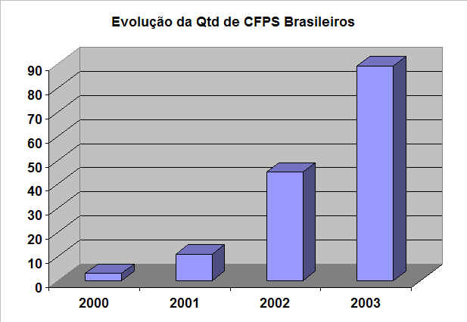
Certificação
CFPS – Certified Function Point Specialist
É a certificação conferida pelo International Function Point Users Group às pessoas aprovadas no exame de certificação.

Slide 10
Alocação de Trabalho
 | Horas por Ponto de Função
Programador Java | 6
Programador Banco de dados | 4
Programador Interface | 3
Programador Java: Desenvolvimento geral
Programador de Banco de Dados: SQL e ligação com o bando
Programador de Interface: Interface gráfica e de comunicação com o usuário.

Slide 11
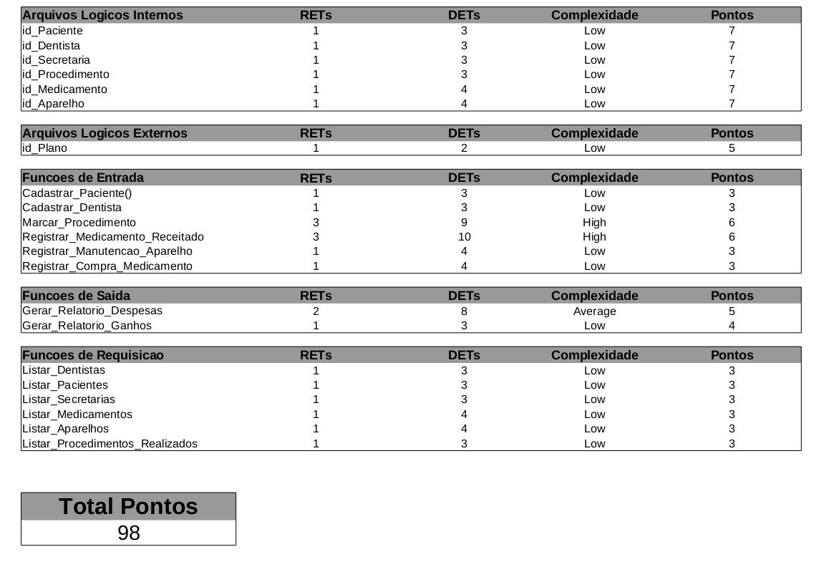

Slide 12
Layout do título e conteúdo com gráfico

Slide 13
Layout de conteúdo de duas partes com tabela
Primeiro marcador aqui
Segundo marcador aqui
Terceiro marcador aqui
 | Grupo 1 | Grupo 2
Classe 1 | 82 | 95
Classe 2 | 76 | 88
Classe 3 | 84 | 90

Slide 14
Layout do título e conteúdo com SmartArt
Título da etapa 1
Descrição da tarefa
Título da etapa 2
Descrição da tarefa
Título da etapa 3
Descrição da tarefa

